Slide 1



Analisis y Diseño de Sistemas 1
Escuela de Ingeniería de Ciencias Y Sistemas
NOMBRE DEL TUTOR

Slide 2

UNIDAD 2
Herramientas de Gestion Agil

Slide 3




Foro Semanal
Asignacion DTT
Anuncio 3
Anuncio 4
Anuncio 5

Slide 4


TEMA 1
TEMA 2
TEMA 3
TEMA 4
TEMA 5

Slide 5
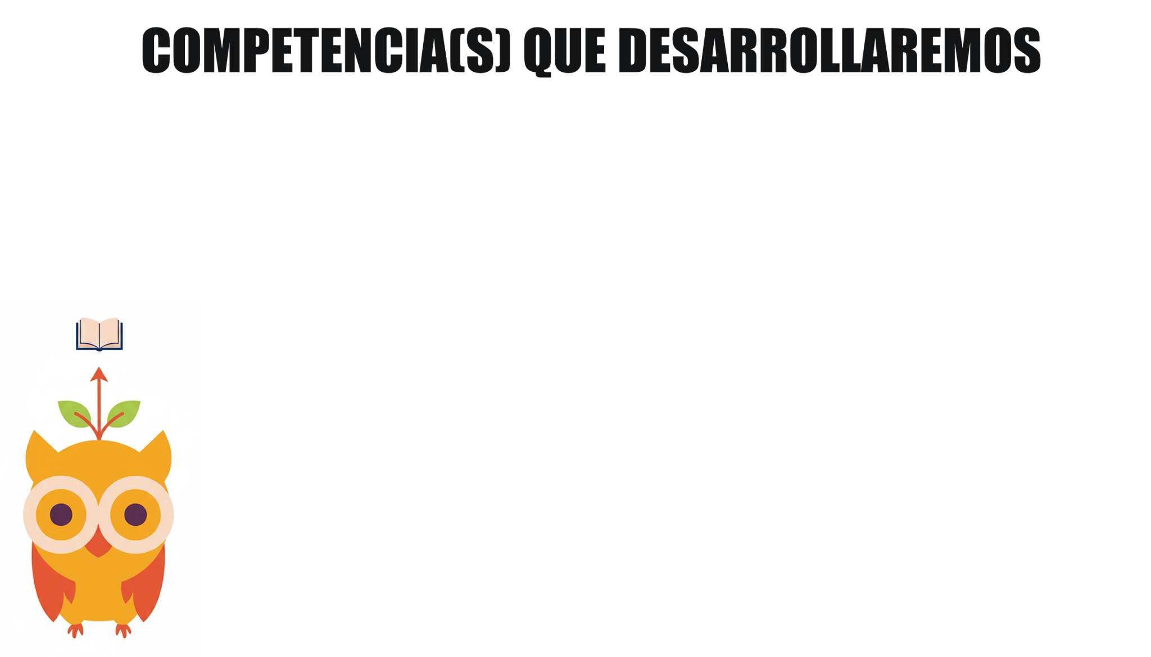

Identificar de forma precisa los requerimientos de un sistema e introducir el uso de herramientas para la administración de requerimientos

Slide 6
Disciplina
EL USO DISCIPLINADO DE HERRAMIENTAS COMO TRELLO O JIRA NO SOLO REFLEJA EL FLUJO DE TRABAJO DEL EQUIPO, SINO QUE TAMBIÉN EVIDENCIA SU COMPROMISO CON LA TRANSPARENCIA, LA COLABORACIÓN Y LA ENTREGA CONTINUA DE VALOR.

Slide 7
KANBAN
Ventajas
1
Claridad sobre el estado del trabajo
Reducción de cuellos de botella
Sin roles ni reuniones obligatorias
La metodología Kanban es un enfoque ágil para la gestión de trabajo que se basa en la visualización del flujo de tareas, la limitación del trabajo en curso y la mejora continua de los procesos.
Su objetivo principal es optimizar la eficiencia del equipo al permitir una gestión clara, flexible y dinámica de las actividades
Representación visual del flujo de trabajo en columnas
2
Con tarjetas se representan tareas o ítems de trabajo
3

Slide 8


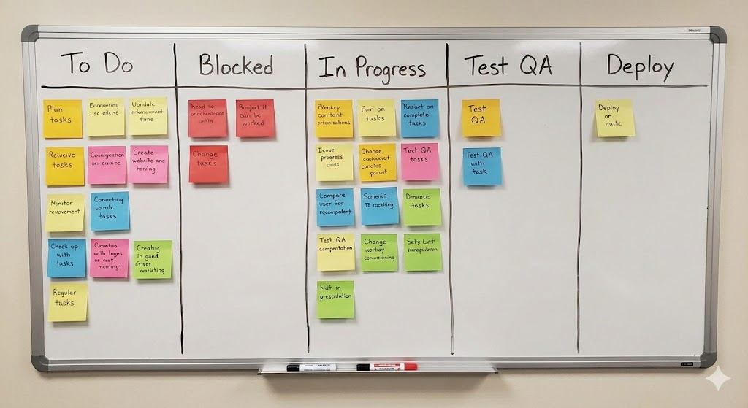
KANBAN

Slide 9
SCRUMBAN
1
Ventajas
No se espera a terminar un sprint para trabajar
Se sigue trabajando con eventos de scrum
La gestión es a través de tableros kanban
Scrumban es una metodología ágil híbrida que combina elementos esenciales de Scrum y Kanban, con el propósito de ofrecer una forma más flexible y adaptable de gestionar proyectos
Esta metodología surgió como una evolución natural para equipos que usaban Scrum pero necesitaban una mayor fluidez en su flujo de trabajo
Se busca combinar la agilidad de ambas metodologías para la adaptación a necesidades futuras emergentes
2
3
Combinación de Scrum y Kanban

Slide 10
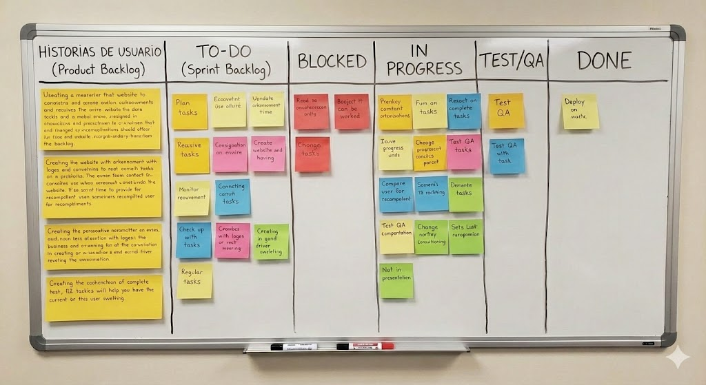
SCRUMBAN

Slide 11
1
HISTORIAS DE USUARIO
Aunque todo el equipo puede contribuir, esta columna suele estar bajo la responsabilidad del Product Owner
Desde aquí, las historias pueden moverse a la columna “To-do/sprint backlog”
Las historias estén priorizadas de arriba hacia abajo con colores representativos
Aquí se organizan las historias de usuario que representan necesidades del cliente o usuario final.

Slide 12
2
TO-DO / SPRINT BACKLOG
Las tareas aquí no se están ejecutando aún, pero sí están en la cola inmediata de trabajo
Aquí se representa el conjunto de tareas seleccionadas del product backlog que están listas para ser trabajadas por el equipo.
Las tareas que llegan aquí han sido "jaladas" desde la columna de “Historias de Usuario”
Las estimaciones en esta columna ayudan a balancear la carga de trabajo (Planning poker)

Slide 13
3
BLOCKED
Encargada de visibilizar de manera inmediata aquellas tareas que no pueden avanzar por razones externas o internas
Se utiliza un mensaje o comentario visible que indique la razón del bloqueo
Cuando una tarea entra a esta columna el Scrum Master se encarga de intervenir para eliminar el obstáculo.
Su uso adecuado permite que los bloqueos no pasen desapercibidos

Slide 14

4
IN PROGRESS
Es el conjunto de tareas que están siendo ejecutadas activamente por el equipo en ese momento
Pueden convivir tareas de distinta naturaleza (desarrollo, análisis, diseño, documentación, etc.)
Las tareas que pasan demasiado tiempo en esta columna pueden analizarse en retrospectivas para identificar causas de demora
Los miembros del equipo toman voluntariamente la tarjeta cuando tienen capacidad

Slide 15
5
TEST/QA
Son las tareas ya desarrolladas que entran en un proceso de verificación de calidad antes de ser consideradas completadas
Listas para realizar pruebas funcionales, de integración, de regresión, o cualquier otra validación acordada
Esta columna tiene como objetivo asegurar que cada ítem cumple con los criterios de aceptación definidos
Ninguna tarea debe avanzar a “Done” sin haber pasado satisfactoriamente por esta verificación

Slide 16
5
DEPLOY / DONE
Esta columna simboliza la culminación del trabajo comprometido y es una pieza clave para medir el rendimiento del equipo
EL Scrum Master no despliega directamente, pero puede facilitar la coordinación con infraestructura
Deben de estar con la funcionalidad completa y sin errores, la documentación actualizada, cobertura de pruebas suficiente y revisión de código
El análisis de lo que llega a esta columna puede informar retrospectivas

Slide 17



Scrumban y los Eventos de Scrum
Scrumban combina:
El tablero visual de KANBAN
Los eventos estructurados de SCRUM
Tenemos Sprint Planning, Daily Scrum, Sprint Review y Sprint Retrospective
Pero usamos un tablero Kanban para visualizar y gestionar el trabajo durante todo el Sprint.

Slide 18
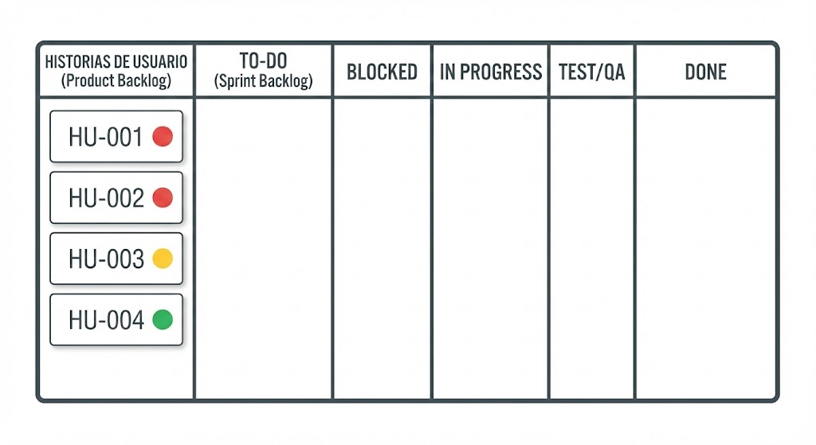
ANTES del Sprint Planning
QUÉ TIENE QUE ESTAR LISTO
El Product Owner ya priorizó las Historias de Usuario (🔴 Alta, 🟡 Media, 🟢 Baja)
Todas las historias están en la columna "Historias de Usuario"
Las historias tienen criterios de aceptación definidos

Slide 19
DURANTE el Sprint Planning
1
El Product Owner presenta las Historias de Usuario
Explica cada historia del Product Backlog
El equipo hace preguntas para entender los requerimientos
Se revisan los criterios de aceptación
2
El equipo estima las Historias de Usuario
Usando Planning Poker (Fibonacci: 1, 2, 3, 5, 8, 13...), T-Shirt Sizes (XS, S, M, L, XL) u otra técnica de estimación
3
Seleccionar historias del Product Backlog Historias para el Sprint
El equipo decide cuáles historias puede completar en el Sprint
Basándose en:
Prioridad (definida por Product Owner)
Capacidad del equipo (ej: 13 puntos en 2 semanas)
Dependencias entre historias

Slide 20
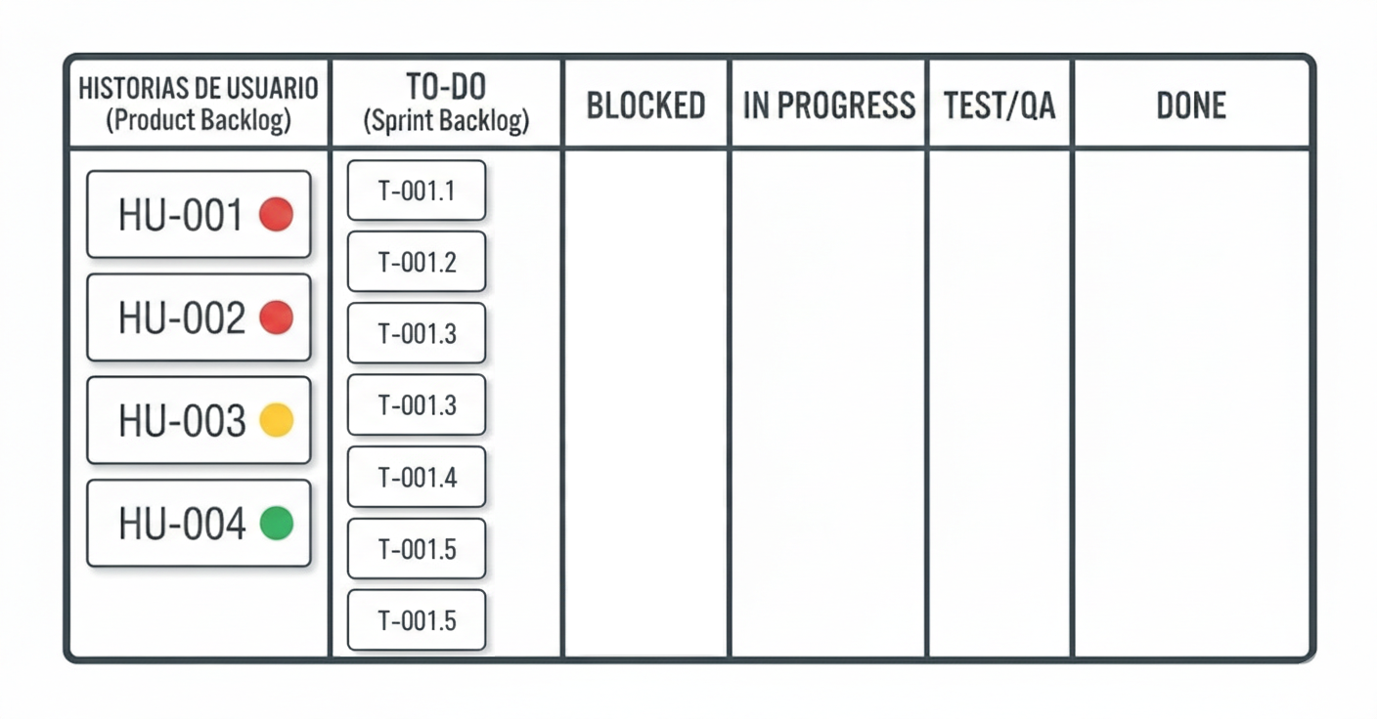
DURANTE el Sprint Planning
4
Descomponer en tareas técnicas
Cada historia seleccionada se descompone en tareas más pequeñas y estas se colocan en TO-DO
Ejemplo: HU-001: Registro de usuario
├── Tarea 1: Diseñar formulario
├── Tarea 2: Crear API
└── Tarea 3: Validaciones

Slide 21
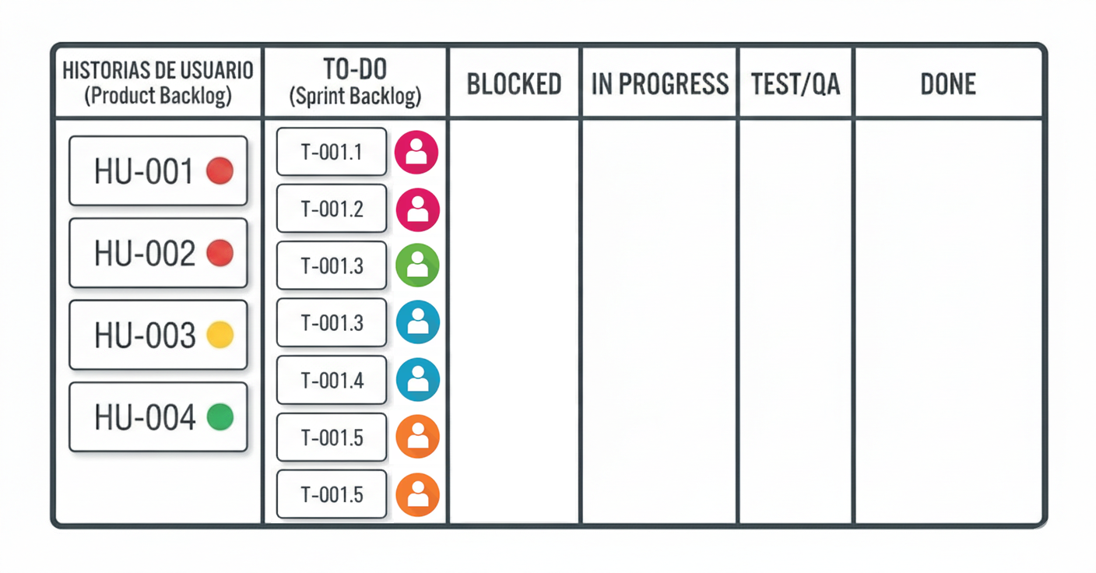
DURANTE el Sprint Planning
5
Asignación inicial tentativa de tareas
El equipo puede asignar tareas de forma TENTATIVA
Durante el Sprint, pueden cambiar según necesidad
Ejemplo:
Ana: "Yo tomo el diseño (T-001.3) y la pantalla (T-001.4)"

Slide 22
DURANTE el Sprint Planning
6
Equipo se compromete con el Sprint Goal
- Scrum Master: "¿El equipo se compromete a completar HU-001 y HU-002 en estas 2 semanas?"
Equipo: "Sí, estamos comprometidos."
¿Cuándo empiezan a moverse a IN PROGRESS?
Se mueven el PRIMER DÍA (Al final del Planning)
Cada developer toma 1-2 tareas de TO-DO
Las mueve a IN PROGRESS
Empieza a trabajar inmediatamente
Ejemplo
Luis: "Yo empiezo con T-001.2" [Arrastra T-001.2 de TO-DO → IN PROGRESS]

Slide 23
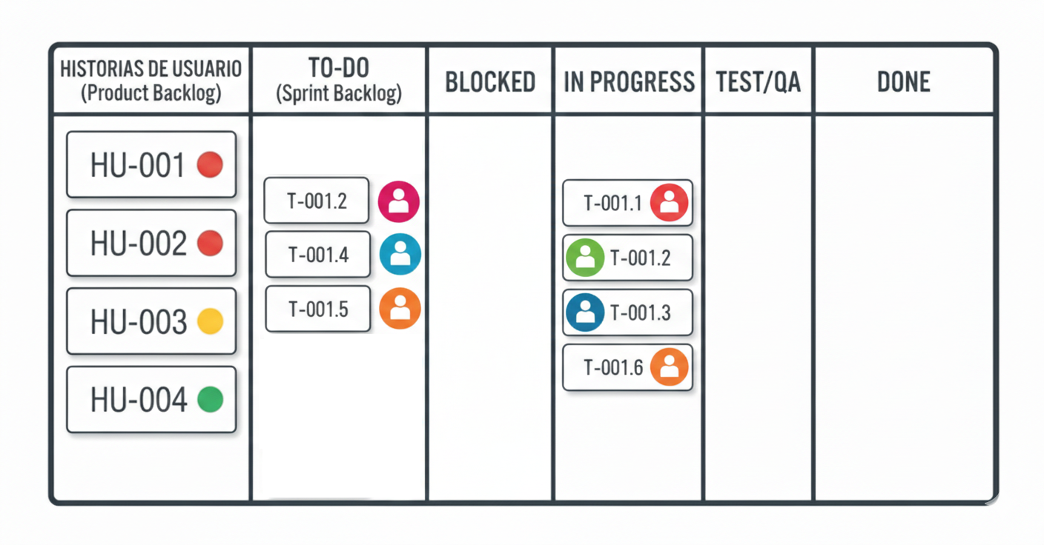
DURANTE el Sprint Planning

Slide 24
DURANTE el Daily Scrum
Actualizar el tablero ¿Cuándo se hace esto?
OPCIÓN 1: ANTES de la Daily
Cada persona actualiza su tablero 5-10 min antes
Durante la Daily, el tablero YA refleja el estado real
La reunión es más rápida y visual
OPCIÓN 2: DURANTE la Daily
Cada persona mueve las tarjetas MIENTRAS habla
Más visual pero la reunión puede ser más larga
2. Cada miembro responde 3 preguntas SEÑALANDO el tablero:
1. "¿Qué hice ayer?" Señala las tareas que movió a TEST/QA o DONE
2. "¿Qué haré hoy?" Señala las tareas que están en IN PROGRESS o que tomará de TO-DO
3. "¿Tengo impedimentos?" Si hay bloqueo, MUEVE la tarea a "BLOCKED"

Slide 25
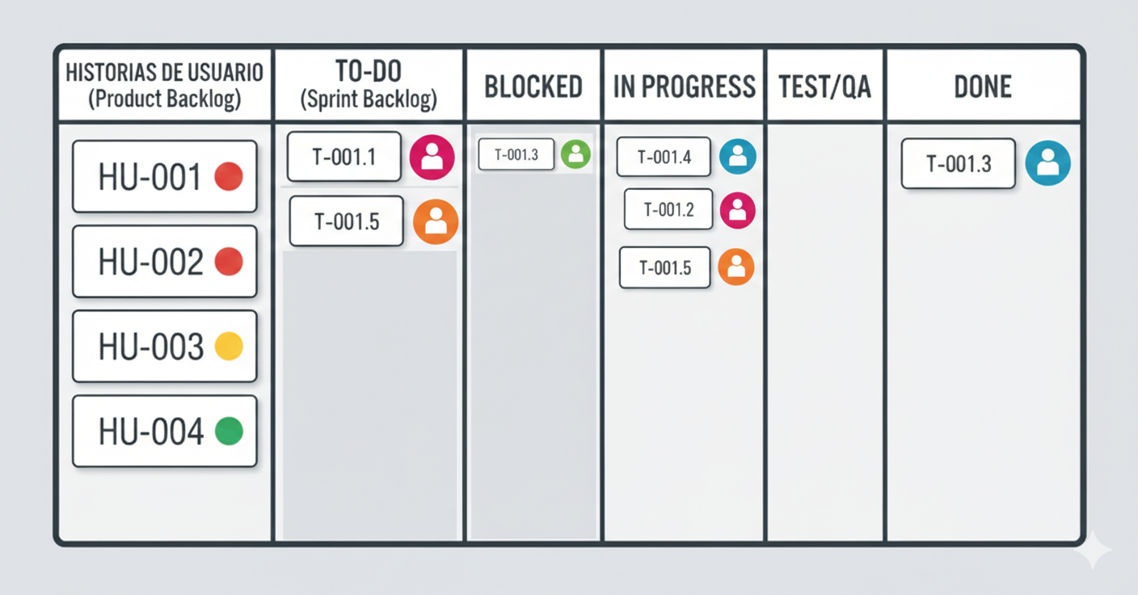
DURANTE el Daily Scrum
EJEMPLO DE DAILY
Ana: "Ayer terminé el diseño del formulario (T-001.1). Hoy voy a implementar la pantalla del menú (T-001.4). Sin bloqueos."
Luis: "Ayer trabajé en el API (T-001.3) pero me bloqueé porque no tengo acceso a la base de datos de prueba." [Mueve T-001.3 de IN PROGRESS → BLOCKED ]
Carla (Scrum Master): "Ok Luis, yo te consigo el acceso hoy en la mañana. Mientras tanto, ¿puedes ayudar a Pedro con testing?"

Slide 26
DURANTE el Sprint Review
QUÉ SE HACE CON EL TABLERO
El Product Owner presenta lo que está en "DONE"
Se muestra sada historia completada
Se verifica que cumple criterios de aceptación
SE DECIDE QUÉ HACER CON LO QUE NO SE TERMINÓ:
Si una tarea quedó en "IN PROGRESS" o "TEST/QA" Se re-prioriza para el próximo Sprint

Slide 27
DURANTE el Sprint Retrospective
QUÉ SE HACE CON EL TABLERO: Se analiza
DURANTE el Sprint Review
COLUMNA "DONE"
¿Cuántas historias/tareas completamos?
¿Fue más o menos de lo planeado?
COLUMNA "BLOCKED"
¿Qué se bloqueó durante el Sprint?
¿Por qué?
¿Cómo evitarlo en el próximo Sprint?
COLUMNA "IN PROGRESS"
¿Hubo tareas que se quedaron mucho tiempo aquí?
¿Por qué no avanzaron?
FLUJO GENERAL
¿Las tareas fluyeron bien de izquierda a derecha?
¿Hubo cuellos de botella? (muchas tareas en una columna)

Slide 28
¿CÓMO MANEJO MI TABLERO?

Slide 29

TRELLO
Trello, el enfoque es más visual, simple y flexible. Cada columna del tablero puede representarse como una "lista", y cada tarea como una "tarjeta".
Trello permite mover fácilmente las tarjetas entre columnas, lo que facilita el seguimiento visual del flujo de trabajo.

Slide 30

JIRA
Jira está orientado específicamente al trabajo ágil y ofrece una estructura más robusta y configurable. Es ideal para equipos que necesitan seguimiento detallado, reportes automáticos y métricas.
En Jira, se puede configurar un tablero tipo Kanban y añadir las columnas necesarias siguiendo la lógica de Scrumban

Slide 31

ClickUp
ClickUp es una plataforma todo-en-uno que combina gestión de proyectos, documentos, objetivos y comunicación en un solo lugar.
Es ideal para equipos que trabajan con Scrumban porque ofrece:
Vistas múltiples: Board (Kanban), List, Calendar, Gantt
Automatizaciones: Mover tareas automáticamente según condiciones
Custom Fields: Agregar campos personalizados (Story Points, Sprint, etc.) Dependencias visuales: Ver qué tareas bloquean a otras Integración con Slack, GitHub, Figma, etc.
VENTAJA CLAVE: No necesitas cambiar de herramienta entre el Board, la documentación y la comunicación del equipo.

Slide 32


Tanto en Scrumban como en las herramientas que lo soportan (Trello,Jira o ClickUp), el enfoque visual y ordenado del flujo permite que todos los miembros del equipo comprendan en qué estado se encuentra cada tarea y facilitando la toma de decisiones
Cada miembro del equipo asume un rol activo en la selección, ejecución, validación y finalización de tareas, lo que fomenta una cultura de compromiso colectivo.

Slide 33


https://trello.com/tour
https://www.atlassian.com/es/software/jira/guides/getting-started/introduction
https://clickup.com/general-resources/guides-and-reports

Slide 34


Slide 35


Slide 36
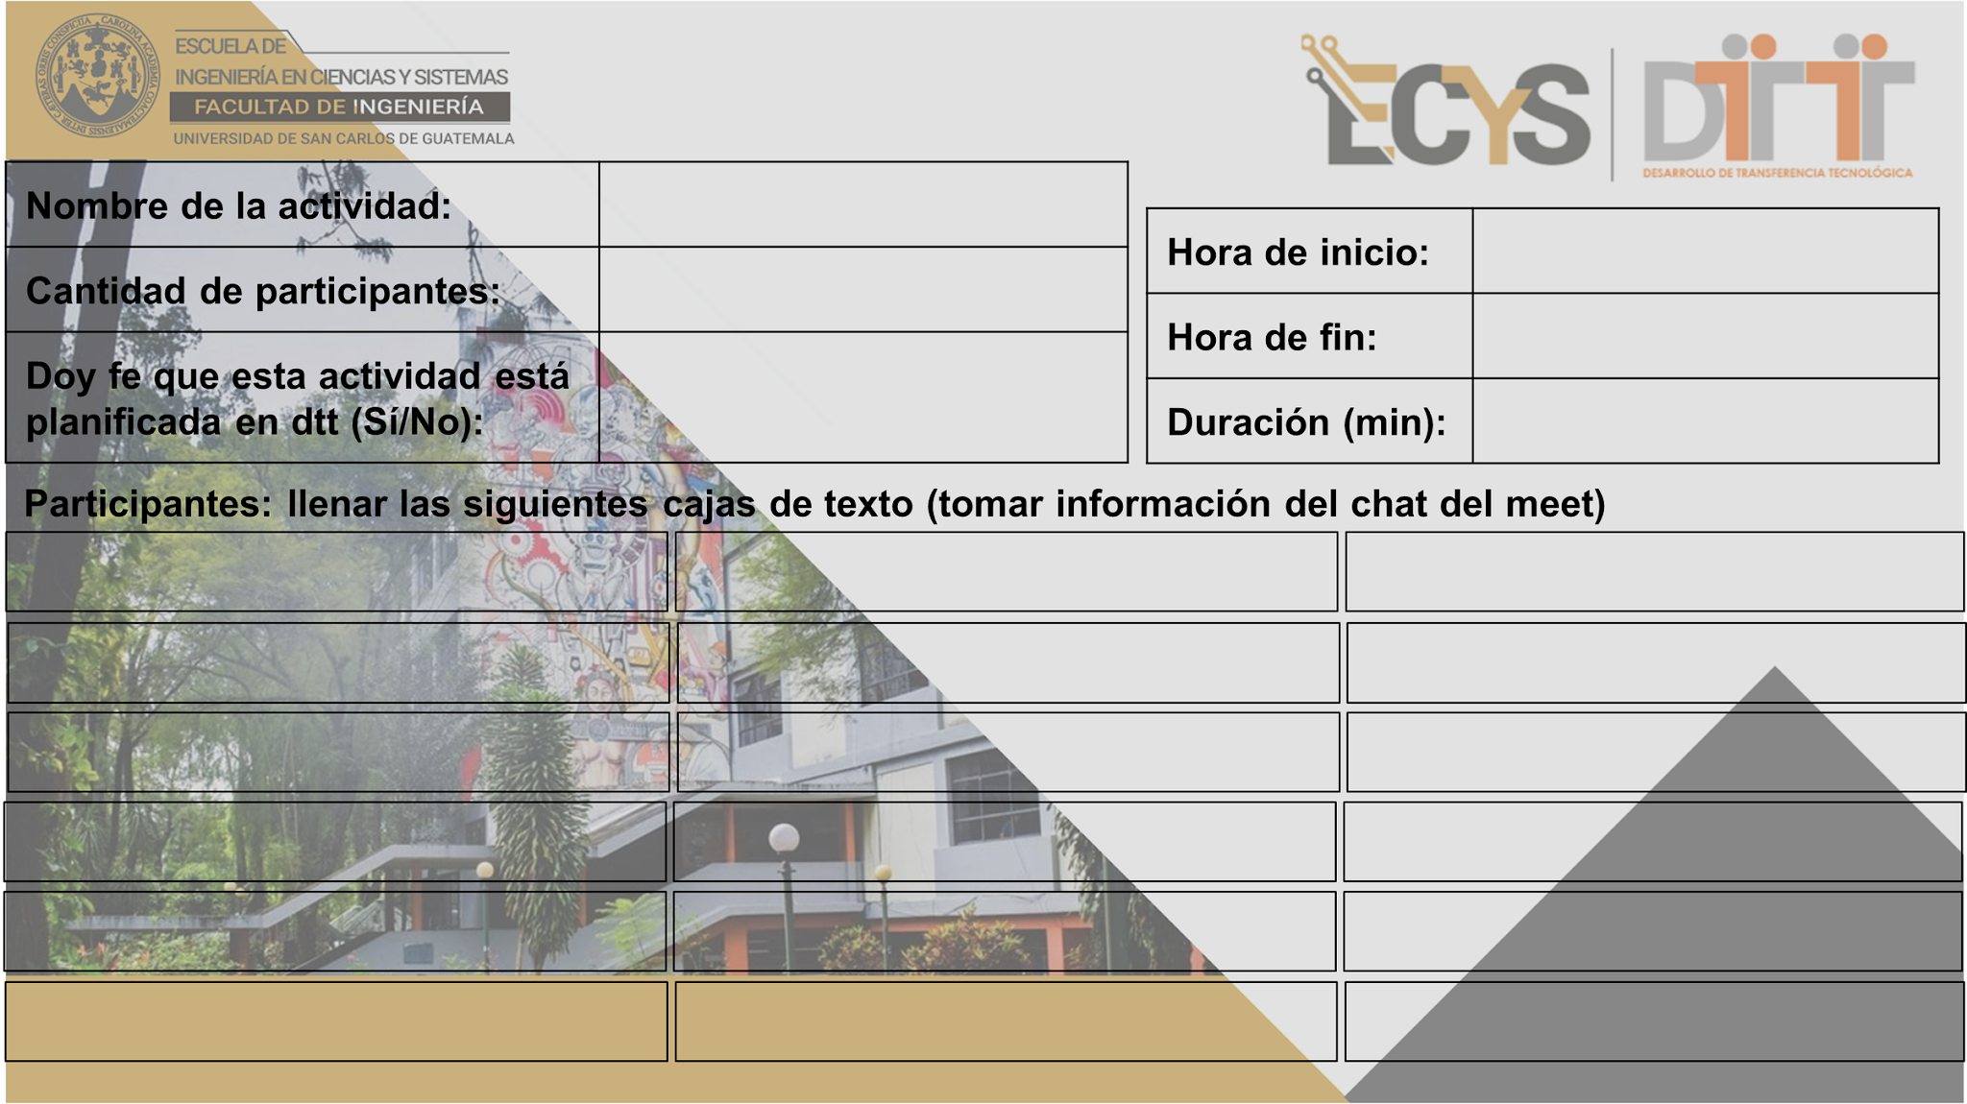
---
---
---
---
---
---
---
---
---
---
---
---
---
---
---
---
---
---
---
---
---
---
---
---

Slide 37


https://www.youtube.com/watch?v=qouaRl5JU4Q&feature=youtu.be

Slide 38


Slide 39


